Slide 1
Sociální psychologie Sociální konformita
Mgr. Jan Krása, Ph.D., Katedra psychologie, Pedagogická fakulta, MUNI

Slide 2
Dotaz na minulou přednášku
Jak byste definoval/a pojem insider?
Notes:
2. Desires & beliefs

Slide 3
Základní adaptace na sociální život
Máme vyvinuté schopnosti spolupracovat s ostatními a žít s nimi v komunitách, sch. podrobit se vedení atd.
Z těchto sociálních adaptací plyne celá řada důsledků: mj. sociální konformita, poslušnost k autoritě, změna chování dle sociální role atd.

Slide 4
Konformita ve skupině
Srov. „pohybovou konformitu“ v davu (např. elevator experiment). https://www.youtube.com/watch?v=aOOsfkM-nGQ&ab_channel=RavenChai
DEF: Konformita je přizpůsobení se převažujícím či dominantním názorům, požadavkům a normám skupiny či společnosti, v níž člověk žije, a potlačení projevů vlastních.
Určitá míra konformity je však jedním z logických důsledků socializace a je nezbytnou podmínkou pro bezkonfliktní fungování společnosti (srov. pravidla chování v dopravním provozu).

Slide 5
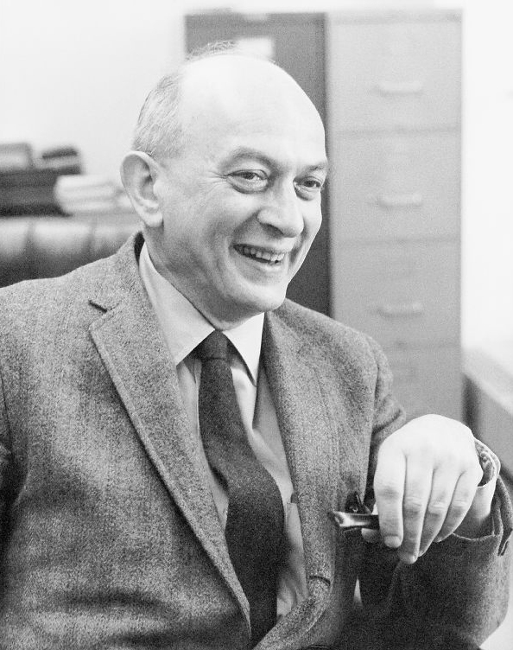
Názorová konformita ve skupině
Solomon Asch v roce 1951 (1952, 1956) zkoumal vliv tlaku skupiny na odpovědi jedince týkajících se délky zobrazovaných čar.
(zkoumal i efekt prvního dojmu).

Slide 6
Konformita ve skupině
Video: https://www.youtube.com/watch?v=TYIh4MkcfJA
Lidé byli rozděleni do dvou skupin: experimentální a kontrolní.
Měli 18x rozhodnout, která ze tří čar je stejně dlouhá jako předloha. Čáry se různě lišily, ale vždy jedna byla stejně dlouhá. 12 rozhodování bylo tzv. kruciálních.

Slide 7
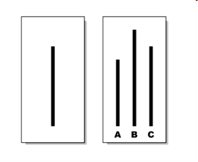
Konformita ve skupině

Slide 8
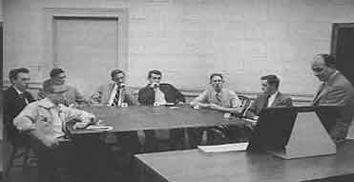
Konformita ve skupině

Slide 9
Konformita ve skupině
V kontrolní skupině, ve které lidé odpovídali sami za sebe, neudělalo 35 ze 37 účastníků žádnou chybu (chybovost byla 0,7%).
V experimentální skupině byli lidé (7) rozsazeni do půlkruhu a měli vyslovit svoji volbu. Pozice 1-6 byla obsazena Aschovými spolupracovníky, kteří v 12 případech odpovídali shodně špatně. Poslední odpovídala zkoumaná osoba.

Slide 10
Konformita ve skupině
Jen tyto zkoumané osoby jevily zjevně nervozitu, rozčílení, potily se, gestikulovaly a pokukovaly se po experimentátorovi.
V této skupině dosáhla vlivem sociálního tlaku chybovost 37 %.
25 % neudělalo chybu nikdy (oproti 95 % z kontrolní skupiny), 28 % udělalo chybu v osmi a více případech a ostatní udělali 1-7 chyb.
I ti, co odpověděli správně, uváděli, že pro ně nebylo lehké skupině odolat.

Slide 11
Jak ovlivňují skupiny svoje členy? (vysvětlení)
Když lidé hodnotí nějakou stránku reality za přítomnosti ostatních, jde jim o dvě věci: chtějí mít pravdu a chtějí na druhé udělat dobrý dojem.
K určení toho, co je pravdivé, mají lidé dva zdroje informací: 1. to, co jim říká jejich úsudek a jejich vnímání a 2. to, co jim říkají ostatní.
Lidé se naučili oceňovat v průběhu vývoje nejen vlastní rozum, ale i úsudky ostatních.

Slide 13
Konformita ve skupině
Ve většině případů se naše úsudky překrývají s úsudky ostatních a tvoří tak stabilní obraz světa.
Experimentální situace však proti sobě staví oba tyto zdroje informací a jedinec si musí vybrat.
Hovoříme o informačním vlivu, jestliže se člověk vzdává ostatním, protože více důvěřuje jejich úsudku než vlastnímu.

Slide 14
Konformita ve skupině
Existuje však i druhý důvod konformity, kdy se jedinec podrobí názoru většiny, protože se chce zůstat oblíbeným, resp. nechce se stát neoblíbeným.
Pak hovoříme o normativním vlivu.
Na ostatních závisíme v naplňování svých potřeb, je pro nás proto důležité, aby nás měli co nejraději. Protože nesouhlas s ostatními může vést k nesympatiím či přímo odmítnutí a souhlas naopak k pozitivnějšímu hodnocení, jsou lidé vedeni k tomu, aby byli s názory ostatních konformní i z normativních důvodů.

Slide 15
Konformita ve skupině
Normativní a informační vliv tedy představují dva obecné mechanismy, kterými skupina ovlivňuje svoje členy.
Váha těchto mechanismů se pochopitelně napříč situacemi a u každého jednotlivce liší.

Slide 16
Konformita ve skupině
Typy konformity:
Vyhovění - Je typem vnějšího přizpůsobení (díky normativnímu vlivu), které je pouze dočasné.
Příklad: dodržování rychlosti.
Jestliže je osoba konformní především z normativních důvodů, tedy proto, že ji záleží na tom, co si o ní budou druzí myslet, pak změní sice svoje vnější chování, ale uvnitř si zachová své původní přesvědčení.

Slide 17
Konformita ve skupině
Typy konformity:
Akceptace (konverze) - je vnitřní přijetí (díky informačnímu vlivu), podle kterého se člověk bude řídit už napořád.
Příklad:
Jestliže jedinec důvěřuje informacím ostatních, změní navíc i svůj vnitřní názor.
Učitelům by mělo jít především o akceptaci!
Tu lze dosáhnout nejlépe vysvětlujícím (tj. „demokratickým“) stylem výchovy.
Autokratický styl výchovy vede spíše k vnějšímu vyhovění.

Slide 18
Konformita ve skupině
V rámci Aschova experimentu se ukázalo, že normativní vliv byl silnější než informační.
Dále byly učiněny další pokusy a tzv. metaanalýzy daného jevu:
Konformita vzrůstá s větší soudržností; liší se vzájemně kultury; informační vliv roste s kompetencí druhých (role vědce, profesora); větší obtížnost úkolu posiluje informační vliv...

Slide 19
Konformita ve skupině
Vliv má i velikost skupiny!
1 neměl žádný vliv
2 vyprodukovali 13 % chyb
Se třemi dosáhla konformita své plné síly, tj. 33 % chyb.
Více osob zvyšuje konformitu, ale stále o menší díl.

Slide 20
Konformita ve skupině
Když dal Asch účastníkům „podporu“ (někdo odpovídal před 7. vždy dobře), chybovost byla jen 5,5 %.
Pokud „podpora“ narušila jednotnost skupiny, ale odlišně od názoru účastníka, pak byla konformita stejně nízká. To ovšem platí jen pro jednoznačné názory, u složitějších konformitu narušuje jen „sociální podpora“ (=stejný názor).

Slide 21
Ovlivnění většiny menšinou
Existuje i opačný vliv, kdy menšina ovlivňuje většinu.
Většina má ovšem přístup k normativním i informačním zdrojům kontroly. Přesto menšina dokáže většinu ovlivnit (Galileo, Darwin, Freud, nové proudy v hudbě či umění, vliv ekologických či feministických hnutí apod.).

Slide 22
Ovlivnění většiny menšinou
K ovlivnění většiny dojde, jen pokud je názor menšiny konzistentní: tj. když je stabilní v čase (=diachronní stabilita) a když je stabilní v rámci menšinové skupiny (=synchronní stabilita).

